Slide 1
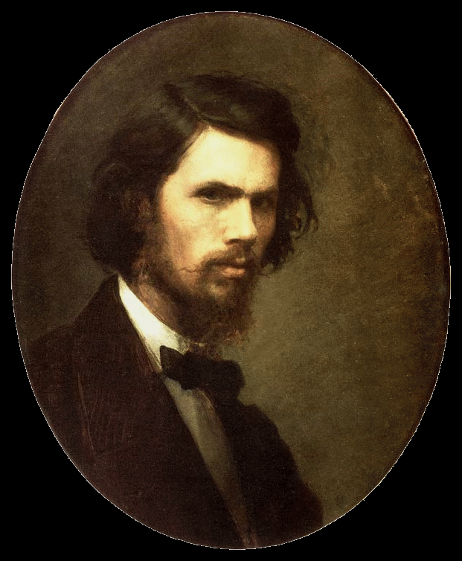
Иван николаевич крамской (1837-1887)
Подготовила: Глеб В. Д.
Науч. рук. и ред.: доцент Кохнович В. А.

Slide 2
План презентации:
Введение
Начало пути
Артель
Личная жизнь Ивана Николаевича
Товарищество передвижных художественных выставок
Яркий период творчества
Кризис в творчестве
Смерть художника
Память в честь художника
Список литературы

Slide 3
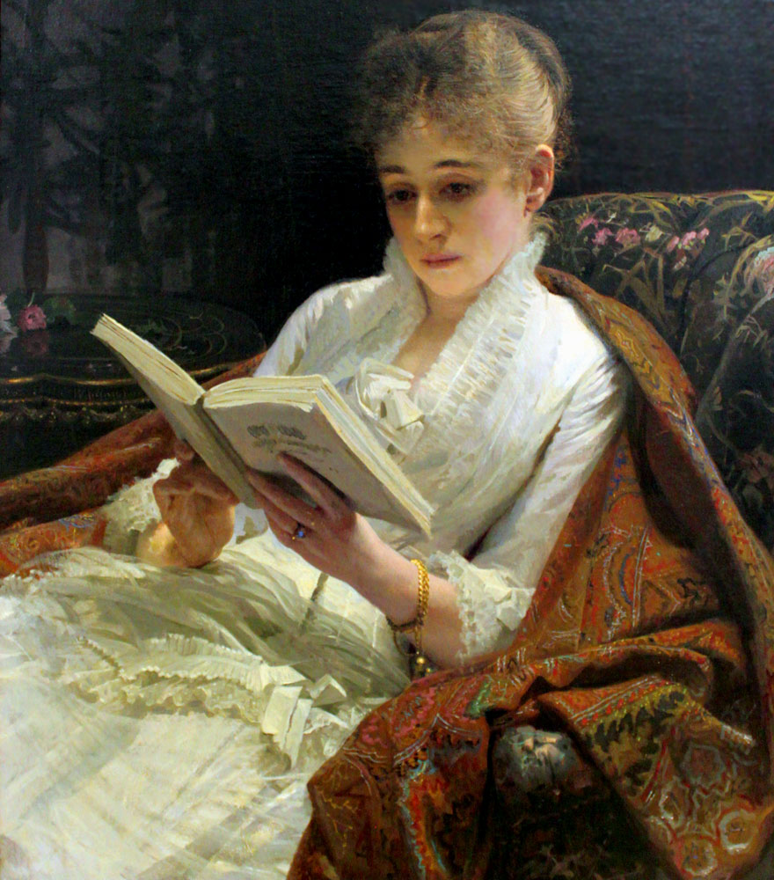
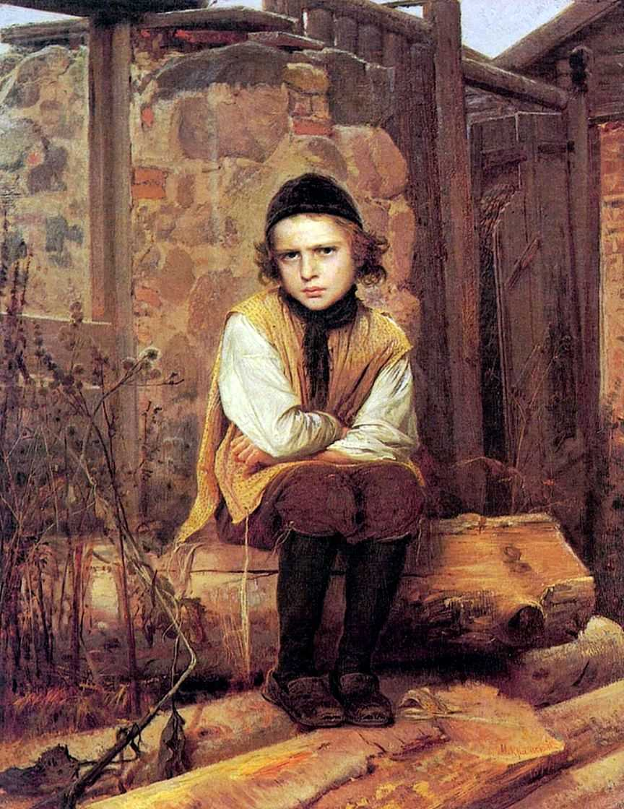
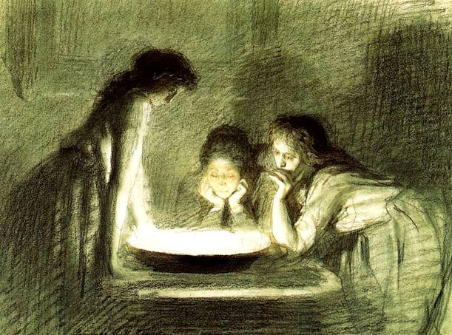
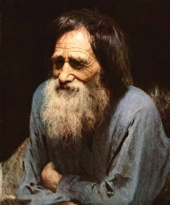
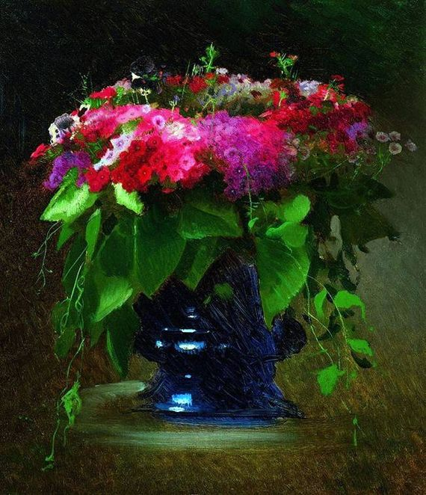
Иван Николаевич Крамской занимает особое место среди русских художников. Он известен не только как талантливый живописец, авторитетный общественный деятель, но и как блестящий художественный критик, много сделавший для активного продвижения русской живописи «в народ», способствовавший художественному просвещению населения Росси19и, возникновению по всей стране художественных школ, училищ и музеев. Иван Крамской работал в бытовом, историческом и портретном жанрах.
Крамской занимает одно из ведущих мест в истории русской художественной культуры второй половины 19 века.

Slide 4
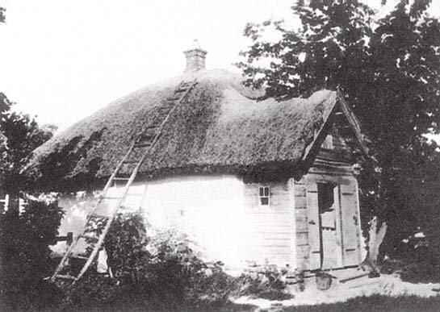
Начало пути
Иван Николаевич Крамской родился 27 мая 1837 года в бедной мещанской семье. К искусству пробивался с редким упорством, рисованием занимался с детства.
В своей автобиографии Иван писал: « Я родился в уездном городке Острогожске Воронежская губернии, в пригородной слободе Новой Сотне, от родителей, приписанных к местному мещанству».
Дом, где провел детство Иван

Slide 5
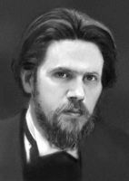
Дальше он писал: « В двенадцать лет я лишился отца своего, отец мой служил в городской думе, если не ошибаюсь, журналистом, дед же мой, был так называемый войсковой житель и был тоже каким-то писарем на Украине. Учился вначале я у одного грамотного соседа, а потом в Острогожском уездном училище».
После окончания в 1850 поступил учеником к одному иконописцу, там Иван лишь растирал краски и бегал по посылкам. Поэтому молодой Иван Крамской вскоре в 1853 году отправился скитаться по стране.
Автопортрет

Slide 6
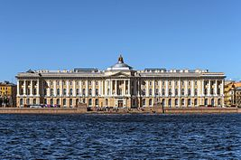
Артель. Товарищество передвижных художественных выставок
В 1857 году Крамской приехал в Петербург, где осенью поступил в Академию художеств и одновременно подрабатывал ретушером.
Академия

Slide 7
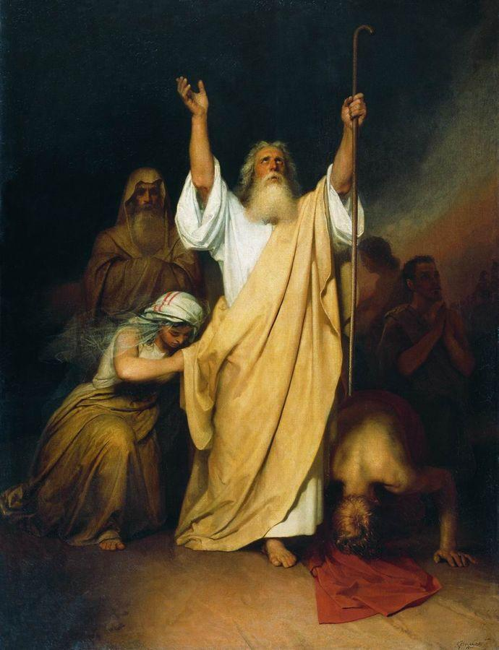
Первая картина художника «Смертельно раненный Ленский»(1860). За эту работу Крамской получил серебряную медаль. Годом позже на выставке Академии художеств « Молитва Моисея по переходе израильтян через Черное море» (1861) Находиться картина в Национальном художественном музеи Республики Беларусь.

Slide 8
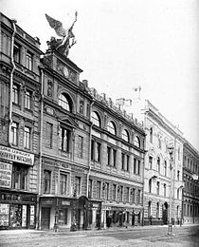
В 1862 Крамской начал преподавать в рисовальной школе Императорского общества поощрения художеств.

Slide 9
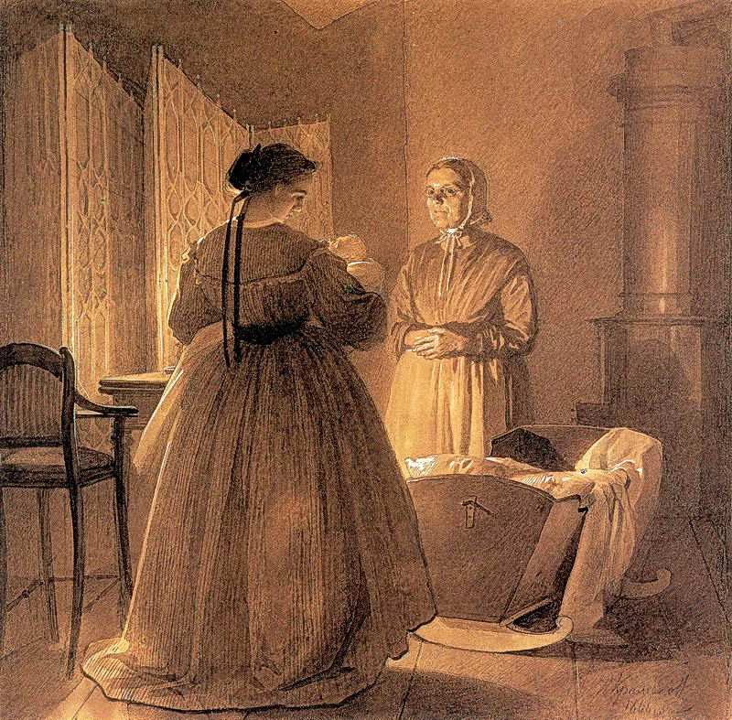
В 1863 году Крамской женится на Софье Николаеве Прохоровой. В конце 1863 у них родился первый ребёнок сын Николай. Иван часто писал свою семью. Их брак был счастливым. Софья родила шестерых детей.
«Семья художника»
(1866)

Slide 10
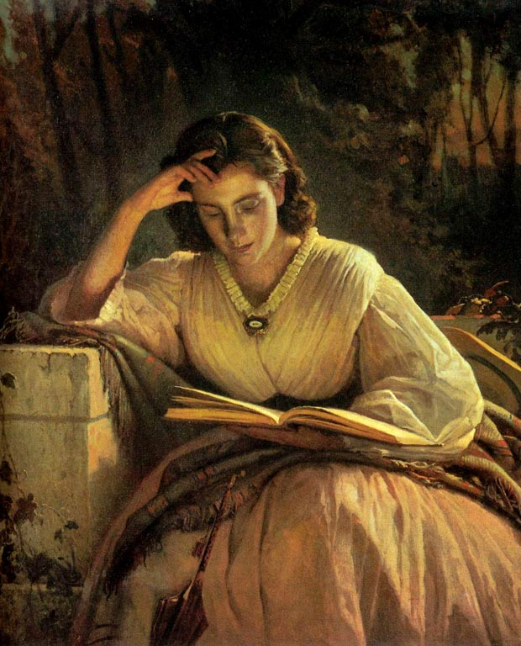
«Портрет Софьи Николаевны Крамской» (1866-1869)

Slide 11
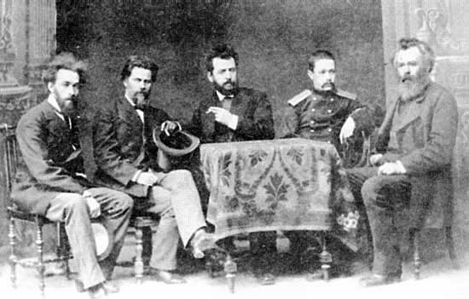
Создание ТОВАРИЩЕСТВА
Крамской в 1869 увлекся созданием новой идеей- созданием Товарищества передвижных художественных выставок. В 1870 он принимал участие в разработке устава Товарищества и сразу стал не только одним из самых деятельных и авторитетных членов правления, но и идеологом Товарищества.

Slide 12
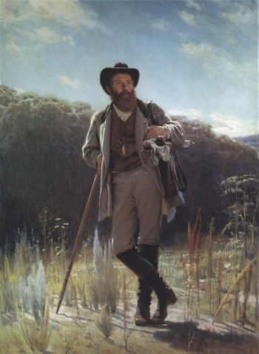
В эти годы живописец неустанно работал и много занимался портретами, главным образом заказными, для заработка. Так определилось призвание Крамского-портретиста. Художник чаще всего прибегал к своей излюбленной технике, позволяющей имитировать фотографию, с применением белил и итальянского карандаша.
«И.И. Шишкин»(1869)

Slide 13
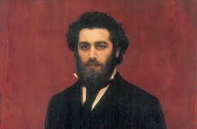
«Автопортрет» (1867)
«А.И.Куиджи» (1871)

Slide 14
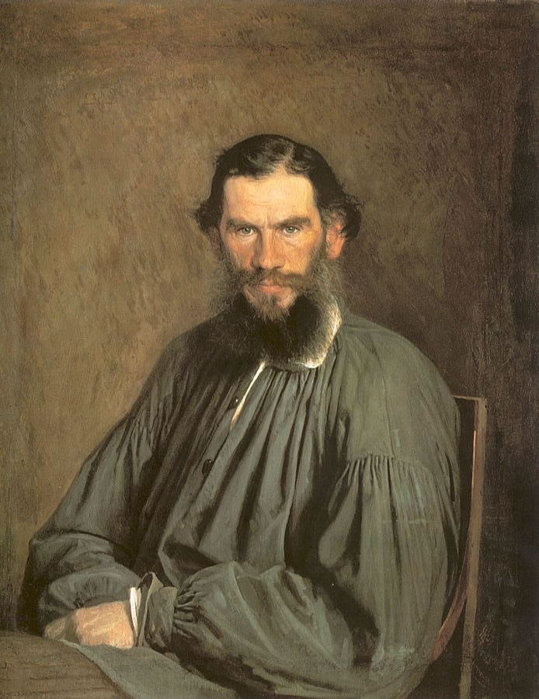
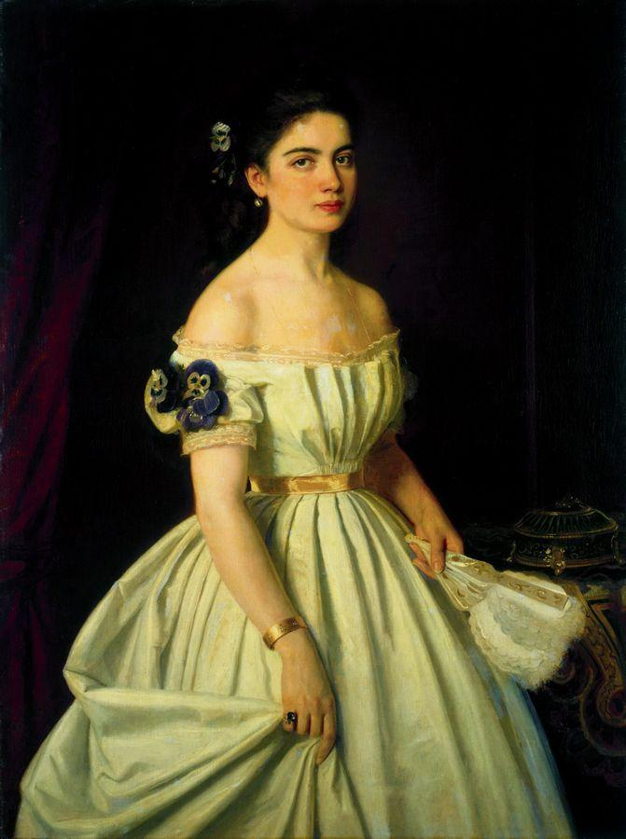
За портрет княгини Екатерины Алексеевны Васильчиковой (1867) и графа Л.Н. Толстого (1873), Крамской получил звание академика.

Slide 15
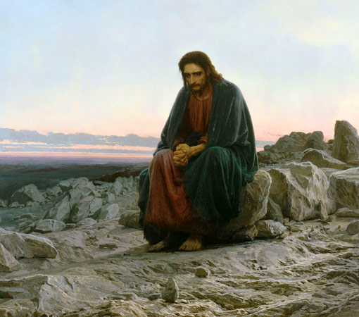
В начале 1873 Крамской, узнав, что Совет Академии художников решил присудить ему звание профессора за эту работу, написал отказ, оставаясь верным юношеской идее независимости от Академии. Звание Крамской так и не было присуждено.
«Христос в пустыне» (1873)

Slide 16
Яркий период творчества
На первой передвижной выставке, открывшейся в 1871 в залах Академии художеств в Петербурге, Крамской заявил о себе оригинальной группой произведений, центром которой является романтический по настроению холст «Русалки» (1871). Картина необычайно поэтична и оставляет ощущение глубокой грусти.

Slide 17
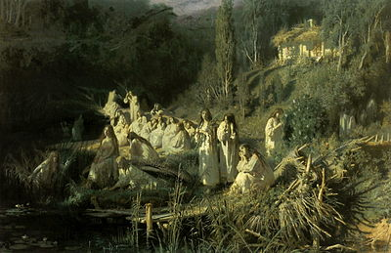

Slide 18
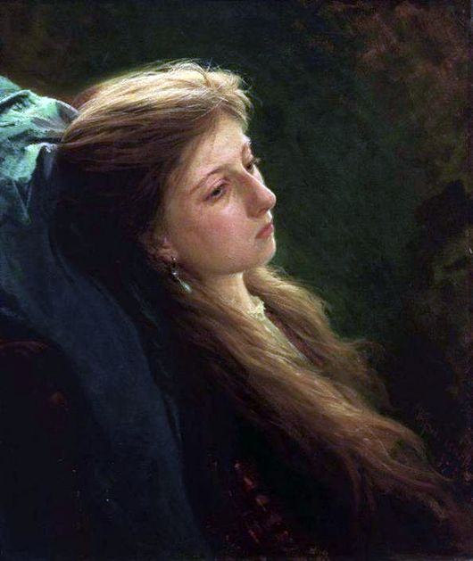
Самый яркий период деятельности Крамского были семидесятые годы. В это время он написал ряд великолепных портретов.
В искусстве второй половины 19 века была распространена тема болезни, умирания и увядания. К таким работам Крамского относятся поэтичные образы «Девушка с распущенной косой» (1873)

Slide 19
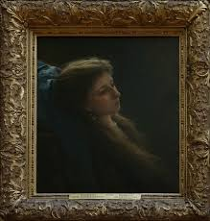
До смерти Крамского произведение «Девушка с распущенной косой» находилась в его мастерской. Полотно относится к лирико-романтической линии творчества живописца. Героиня картины прелестна в своей грусти, ее образ пленителен, а сама работа блистательно выполнена. За усталым равнодушием модели чувствуется крепость характера. Эта картина описывает самого художника.

Slide 20
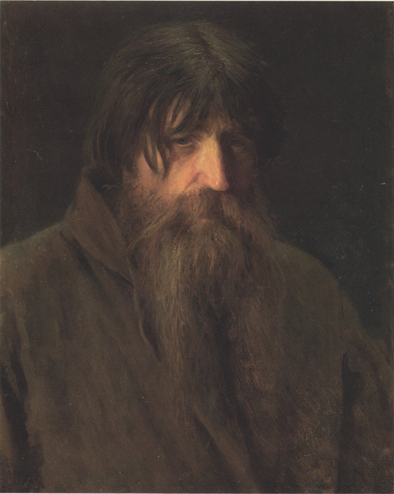
Образы крестьян
Крестьянские портреты Крамского- своего рода исследовательская практика, в основе которой лежит стремление приблизиться к народу, попытаться понять, из чего складываются национальные характер и психологии.
«Портрет крестьянина»(1874)
Крамской добился большей реалистичности изображения на этот момент.

Slide 21
КРИЗИС В ТВОРЧЕСТВЕ:
В конце 1870-х Крамской переживал тяжелый духовный кризис. В его письмах чувствуется драматизм мироощущения. Он признался,что в последние годы погрузился в состояние мятежа и испытывал тревогу за будущее. В апреле 1876 художник отправился за границу. Из путешествия Крамской возвращается в декабре того же года.
В начале 1880-х отношение Ивана с Товариществом напоминали жесткую конфронтацию. Художник был очень требователен к своим коллегам, чем нажил себе немало недоброжелателей, но вместе с тем строго относился к себе и всегда стремился к самосовершенствованию. Большинство передвижников считало,что работы живописца стали «неискренними», а сам он «предал идеалы», приняв заказ на выполнение портретов членов царской семьи.

Slide 22
«Портрет Императора Александра 3»

Slide 23
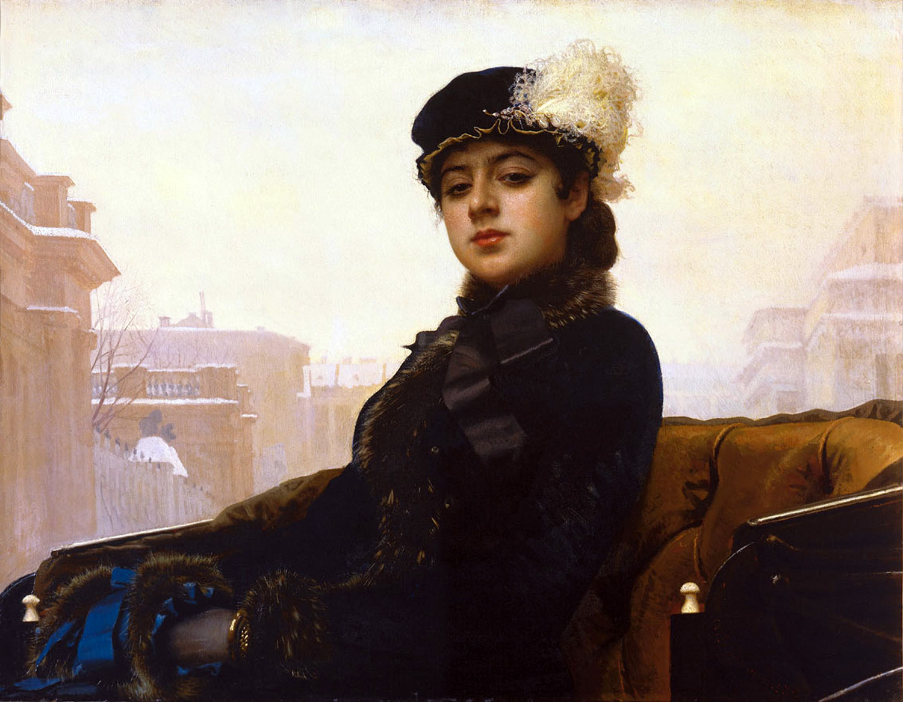
ЖЕНСКИЕ ОБРАЗЫ
«Неизвестная» (1883) является одной из самых интригующих картин. Самим название полотна Крамской навеки закрепил за ним таинственность, оно до сих пор манит зрителей своей тайной. Нигде, ни в одном из дневников не упоминается и не указывается, кто же все-таки позировал художнику. Неизвестно, откуда она – эта девушка- из высшего общества, актерской или театральной среды.

Slide 25
Смерть художника
Крамским было написано несколько жанровых и тематических картин, занявших видное место в наследии художника.
Семейная трагедия очень подкосила здоровье художнику. У него умер сын.
Иван Крамской умер 24 марта 1887. живописец был похоронен на ближайшем к его дому Смоленском православном кладбище, однако в 1939 прах Крамского перенесли в Некрополь мастеров искусств (Тихвинское кладбище Александро-Невской лавры).
Иван Крамской- выдающаяся фигура в культурной жизни России 1860-1880-х. Для русского искусства он является выдающимся живописцем, неутомимым борцом за развитие дорогого его сердцу родного искусста.

Slide 26
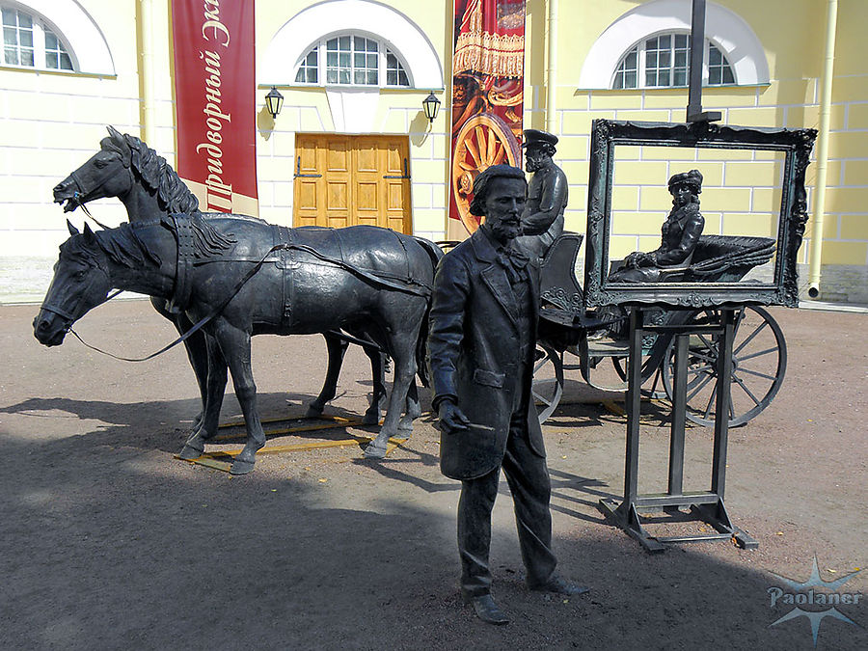
Памятники
В Острогожске
В Санкт-Петербурге

Slide 27
Воронежский областной художественный музей им. И. Н. Крамского
Дата основания 1933 г.

Slide 28
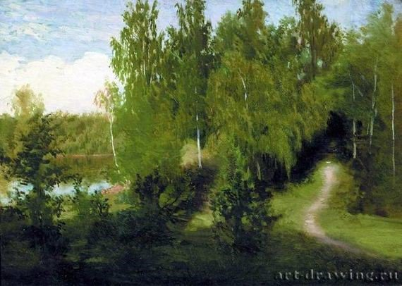
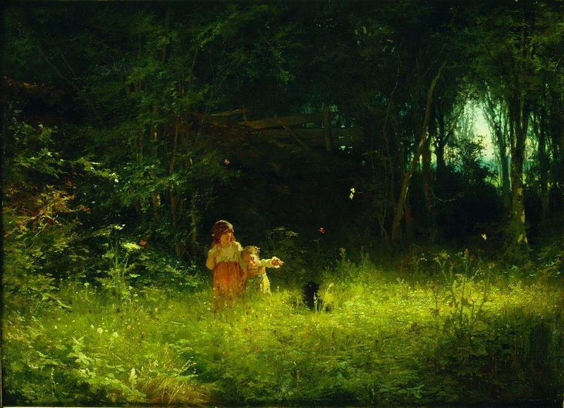
Спасибо за ВНИМАНИЕ!

Slide 29
Список литературы:
1)ООО Издательский дом, автор текста Р.Кононенко «Великие Художники», 2009 г.
2) памятники- http://www.etovidel.net/sights/city/saint-petersburg/id/skulptura_neizvestnaia

